Slide 1
2020年度ハードウエア システムプロジェクト ワイヤレス通信技術(2)
2020-10-01
情報システム工学科 福田浩

Slide 2
概要
ハードウエアシステムプロジェクト(HSP)の狙い
各種講義(電子回路，プログラミングなど)で得た「知識」と
実習・プロジェクト(電子回路実習，システムデザインプロジェクト)で得た「技術」を統合して
独自性のある「モノ」を作り上げる
HSPの中での「ワイヤレス通信技術」の位置づけ
「知識」を補い，「モノ」の発案を促す
「技術」を補い，「モノ」の実現を助ける

Slide 3
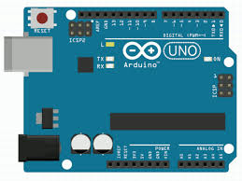
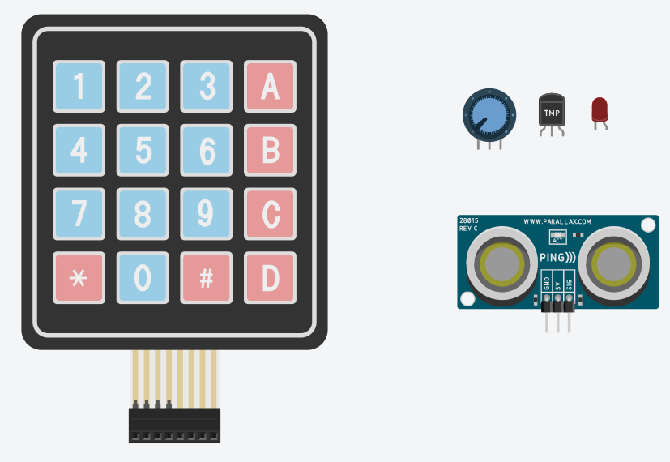
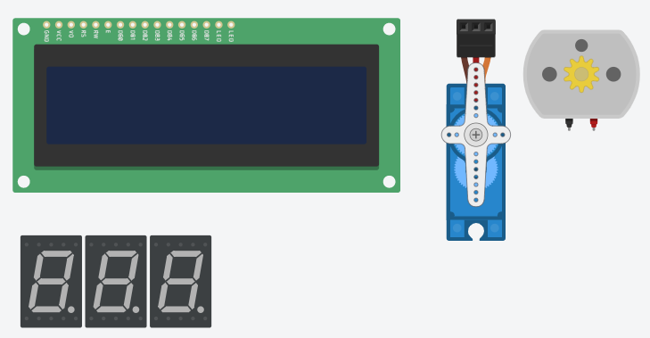
スキルの棚卸
情報処理機器の5大要素
演算装置
制御装置
記憶装置
入力装置 5. 出力装置
マイクロコントローラ
(マイコン: Arduino)
 | 学んだこと | 使ったデバイス
第3章 | PWM制御 | LED, 可変抵抗
第4章 | シリアルポート入出力 | キーパッド
第5章 | センサ | CdSセル，温度センサ
第6章 | アクチュエータ | DCモータ, モータドライバ, サーボモータ
第7章 | 距離測定 | 超音波センサ
第8章 | ディスプレイ | 7セグメントディスプレイ, LCD

Slide 4
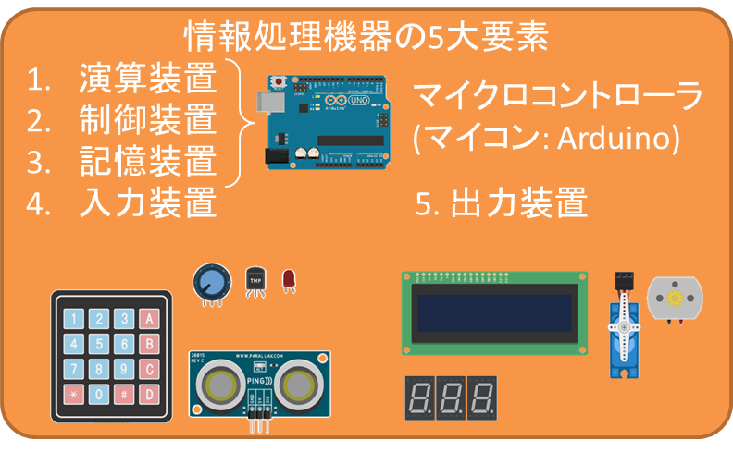
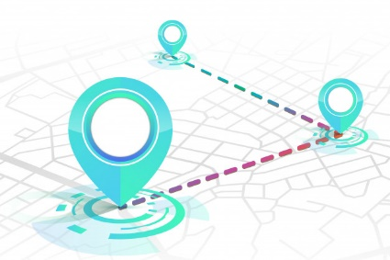
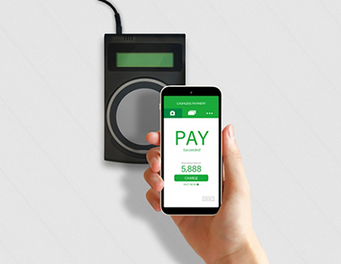


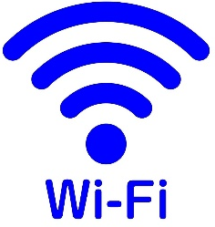
スキルの増強と展開
(ワイヤレス)通信技術を習得することで，「モノ」の可能性を拡げよう
通信ネットワーク

Slide 5
WiFiのはなし

Slide 6


の歴史と特徴(特長)
WiFiは無線LANの一部
接続容易
世界共通
1999 | 2004 | 2009 | 2014 | 2019
9.6Gps
IEEE802.11ax
6.9Gbps
(MIMO使用時)
IEEE802.11ac
600Mbps
(MIMO使用時)
IEEE802.11n
54Mbps
IEEE802.11g
54Mbps
IEEE802.11a/b

Slide 7
WiFi 速度比較
“並み”の画質(5Mbps)の1時間の動画をダウンロードする場合
IEEE802.11ac
IEEE802.11n
IEEE802.11g
IEEE802.11a/b
帯域を1ユーザで占有できることは非常に稀なので && 随所でオーバーヘッドがあるので
実際にはこれの何倍も時間がかかるのが普通

Slide 8
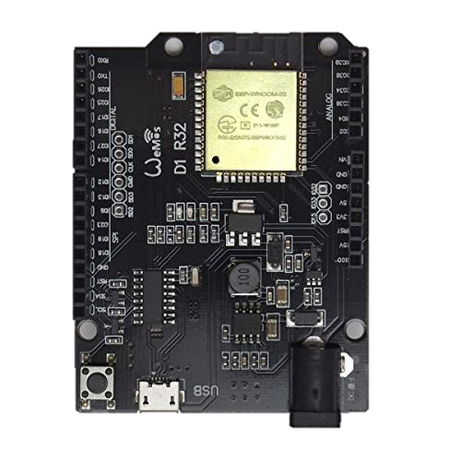
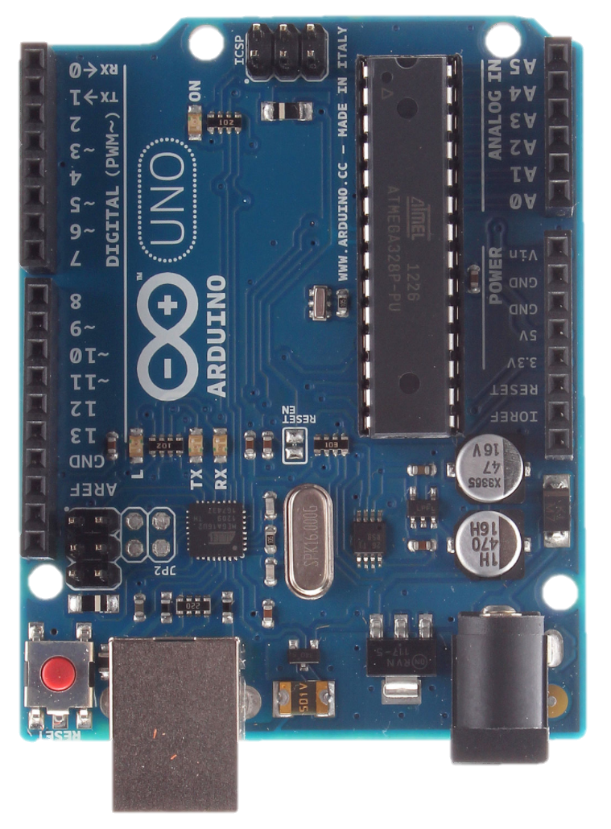
ESPDuinoの概要
ESP32シリーズはWi-FiとBluetoothを内蔵する低コスト，低消費電力なSoC(System on Chip)のマイクロコントローラ(マイコン)
Arduino IDEでコーディング可能
シリーズの中でもESPDuinoはArduinoと形状が同じで扱いやすい
ESPDuino
Arduino
microUSB
USB-B
相違点
ピン位置は同じだが，ピン配置は異なる
USBの形状が異なる
技適取得済み

Slide 9
HSPをはじめよう

Slide 10
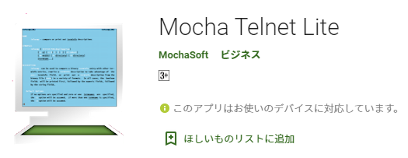



前準備 アプリのインストール
手持ちのスマートフォンにターミナルアプリをダウンロード・インストールしてください
推奨アプリ：”Telnet Lite”
ノートPCのWiFi通信機能を使っても良いです
アプリをインストールできるスマートフォンやPCが無い場合は，福田まで申し出てください
推奨

Slide 11
IP アドレス
氏名 | IP(スマートフォン) | IP(ESPDuino)
春木 | 172.20.168.201 | 202
齋藤 | 203 | 204
髙田 | 205 | 206
半谷 | 207 | 208
山田 | 209 | 210

Slide 12


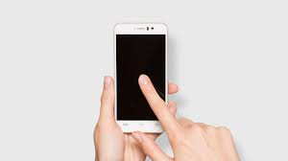
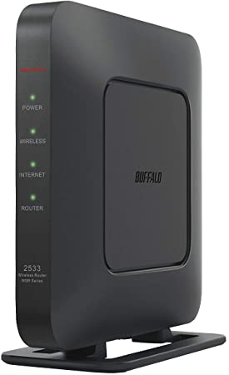
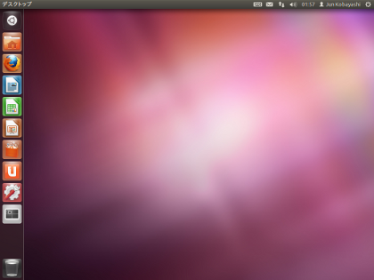



取り組んでもらう課題(1)
(Web)サーバ※とクライアント(スマートフォン)の通信疎通確認
※Ubuntu(OS)上で，Apache(Webサービス)を配信しています

Slide 13
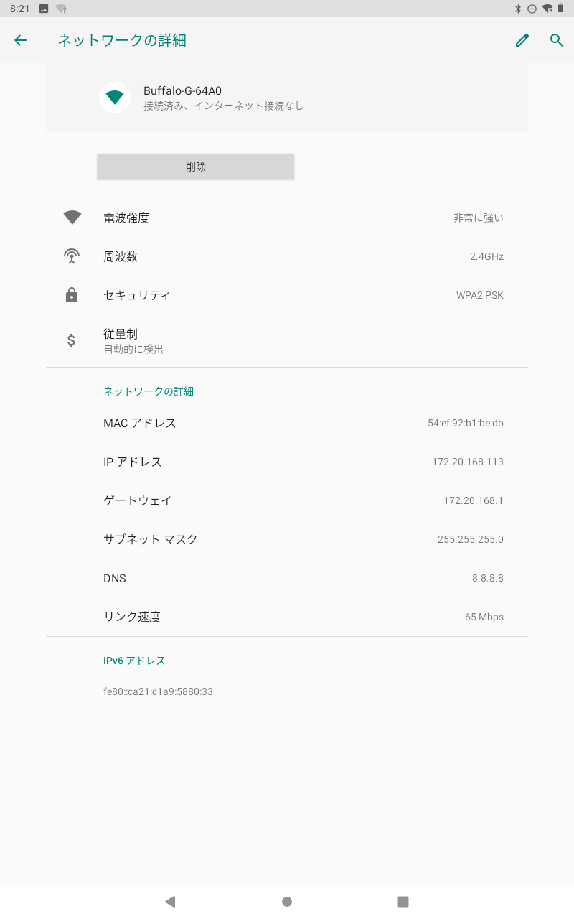
スマートフォン側の設定
個別に払い出したIPアドレスを入れる
設定に指定はありませんが
設定しないと先に進まないので
この通り設定する

Slide 14
アクセスポイント
SSID:Buffalo-G-64A0
Passwd:ie53p3jih88y7

Slide 15
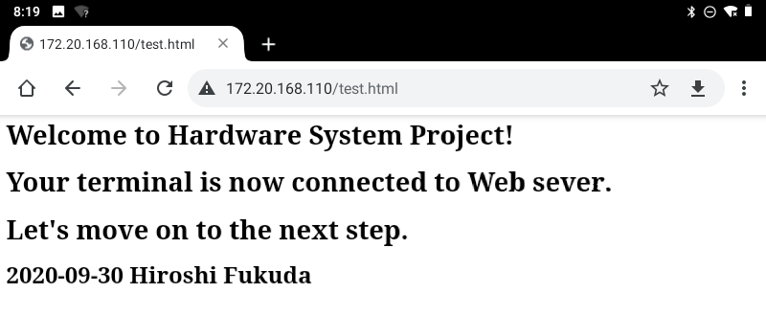
成功イメージ
疎通確認
http://172.20.168.110/test.html

Slide 16
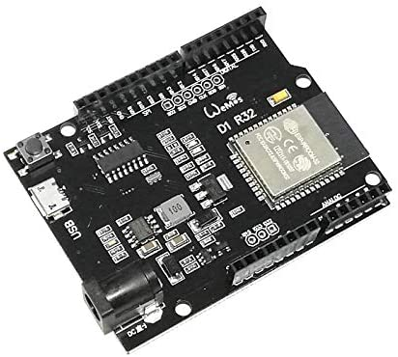
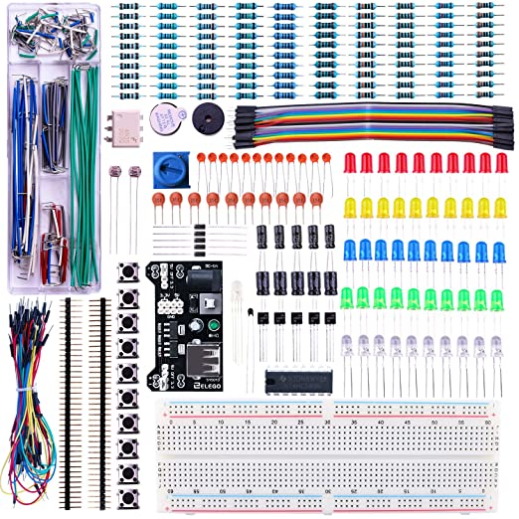

取り組んでもらう課題(2)
(Web)サーバ※とクライアント(ESPDuino)の通信疎通確認
※Ubuntu(OS)上で，Apache(Webサービス)を配信しています

Slide 17
取り組んでもらう課題
クライアント：各自のスマートフォン(固定IPを払い出します)
Webサーバ：172.20.168.110
■準備
スマートフォンのWiFi機能を起動する
アクセスポイントを探す (Buffalo-G-64A0を見つける)
■コーディング
クライアントのターミナルアプリからWebサーバに接続する
サーバの応答を読みだす

Slide 18
スケッチ例
#include <WiFi.h>
#include <HTTPClient.h>
const char SSID[] = "Buffalo-G-64A0";
const char PASSWORD[] = "ie53p3jih88y7";
const char URL[] = "http://172.20.168.110/test.html";
IPAddress ip(172, 20, 168, 112);
IPAddress gateway(172, 20, 168, 1);
IPAddress subnet(255, 255, 0, 0);
IPAddress DNS(172, 16, 1, 30);
void setup() {
Serial.begin(115200);
while (!Serial);
WiFi.config(ip, gateway, subnet, DNS);
WiFi.begin(SSID, PASSWORD);
Serial.print("WiFi connecting");
while (WiFi.status() != WL_CONNECTED) {
Serial.print(".");
delay(100);
}
Serial.println(" connected");
}
void loop() {
HTTPClient http;
http.begin(URL);
int httpCode = http.GET();
Serial.printf("Response: %d", httpCode);
Serial.println();
if (httpCode == HTTP_CODE_OK) {
String body = http.getString();
Serial.print("Response Body: ");
Serial.println(body);
}
delay(1000);
}
払い出したIPアドレスを入れる

Slide 19
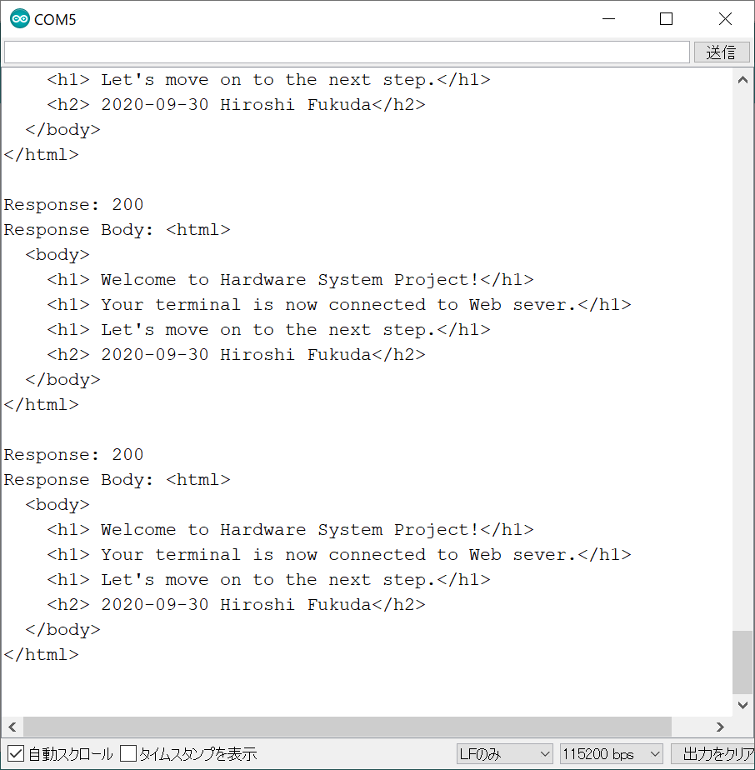
成功イメージ

Slide 20
取り組んでもらう課題(3)
①コマンド送信
②コマンド受信
③デバイス制御 (LED点灯/消灯)
①データ取得 (抵抗測定)
②データ送信
③データ受信
④データ表示

Slide 21
取り組んでもらう課題(3)
クライアント1：各自のスマートフォン(固定IPを払い出します)
クライアント2：ESPDuino(固定IPを払い出します)
httpサーバ：172.20.168.110
■準備
取り組んでもらう課題(2)と同じです．
■コーディング
クライアント1が送信するコマンドをクライアント2で受信し， クライアント2に接続しているLEDを点灯/消灯する
クライアント2が送信するデータをクライアント1で受信し，
クライアント2に接続している可変抵抗器の抵抗値を読みだす

Slide 22
スケッチ例
#include <WiFi.h>
const char SSID[] = "Buffalo-G-64A0";
const char PASSWORD[] = "ie53p3jih88y7";
const int port = 23;
IPAddress ip(172, 20, 168, 112);
IPAddress gateway(172,20, 168, 1);
IPAddress subnet(255, 255, 0, 0);
IPAddress DNS(172, 16, 1, 30);
WiFiServer server(port);
void setup(){
pinMode(13,OUTPUT);
pinMode(39,INPUT);
Serial.begin(115200);
Serial.print("Connecting to ");
Serial.println(SSID);
WiFi.config(ip, gateway, subnet, DNS);
WiFi.begin(SSID, PASSWORD);
while (WiFi.status() != WL_CONNECTED) {
delay(100);
Serial.print(".");
}
Serial.println("\nWiFi connected.");
Serial.print("IP address: ");
Serial.println(WiFi.localIP());
Serial.print("Server port: ");
Serial.println(port);
server.begin();
}

Slide 23
スケッチ例 (つづき)
void loop(){
int x;
WiFiClient client = server.available();
if(client){
Serial.println("New Client.");
while(client.connected()){
if(client.available()){
char c = client.read();
Serial.write(c);
client.write(c);
if(c=='A'){
digitalWrite(13,HIGH);
x = analogRead(39);
client.println(x);
delay(100);
}
if(c=='B'){
digitalWrite(13,LOW);
x = analogRead(39);
client.println(x);
delay(100);
}
}
}
client.stop();
Serial.println("Client Disconnected.");
}
}

Slide 24
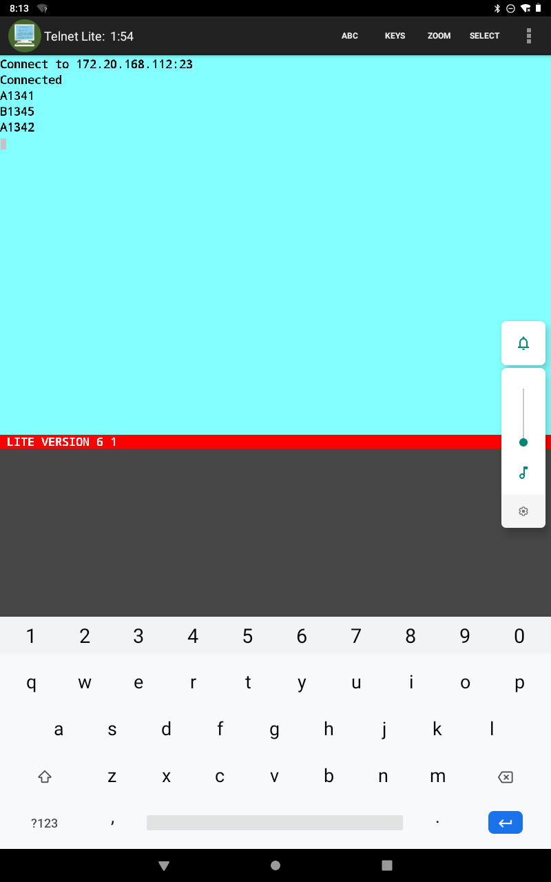
成功イメージ

